Slide 1
软件工程 ——需求分析
河南大学软件学院 李威

Slide 2
前情回顾
软件计划阶段
问题定义
可行性研究和项目计划
UML概述
UML的作用、组成、5类图形
第1类：用例图
第2类：静态图（包括类图、对象图和包图）
第3类：行为图（包括状态图和活动图）
第4类：交互图（包括时序图和协作图）
第5类：实现图（包括组件图和配置图）

Slide 3
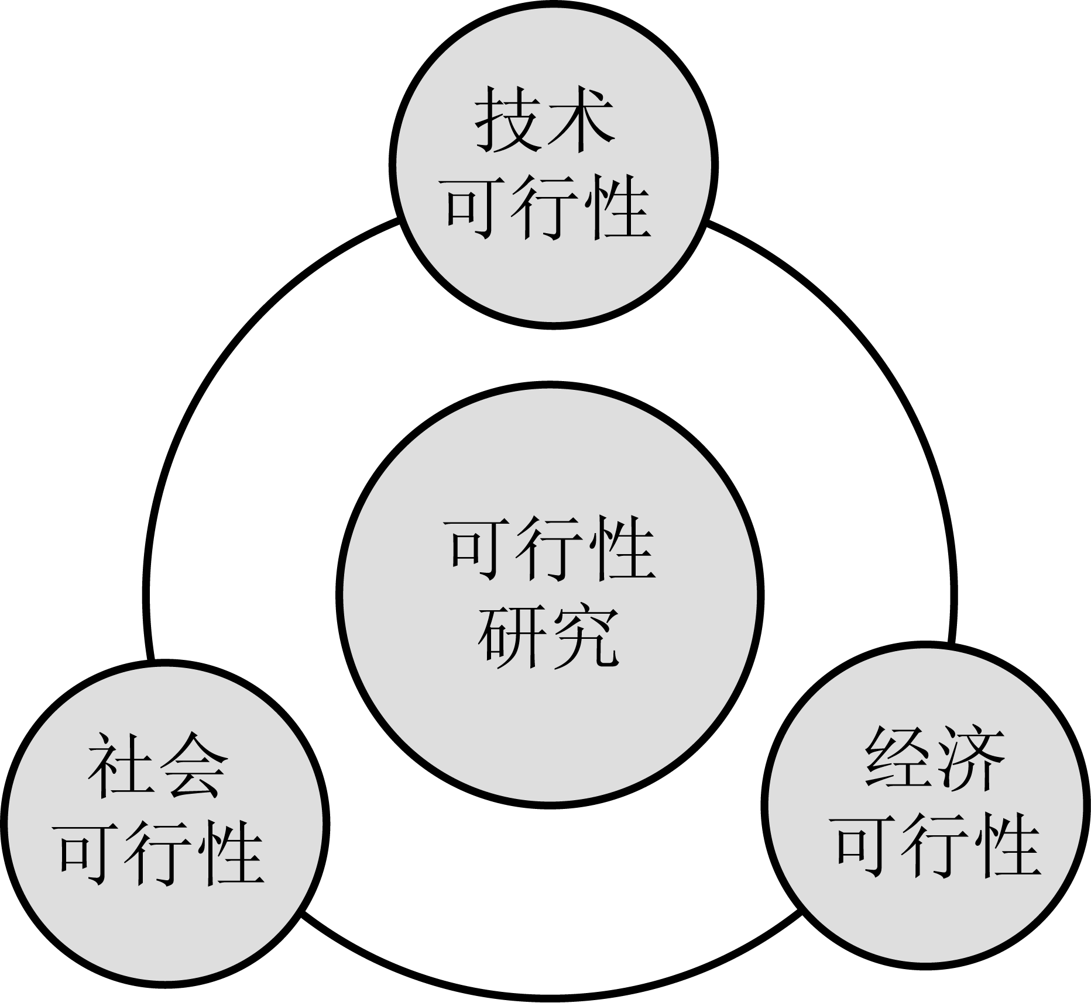
知识回顾
从技术、经济、法律三个方面研究系统的可行性。
项目开发计划书：任务分解、进度安排。

Slide 4
新课引入
在问题定义和可行性分析结束之后，我们的课程进入了一个新的阶段——需求分析阶段，那么需求分析阶段的任务是什么？如何获取需求呢？

Slide 5

本次课程速递
第3章 需求分析
需求的定义
需求的类型
需求工程过程
需求获取技术
需求分析案例

Slide 6

什么是需求？

Slide 7


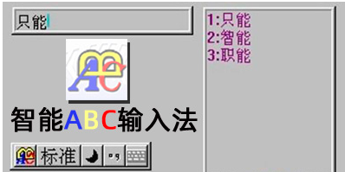

案例：输入法
输入拼音+搜索引擎的提示
搜索引擎词库；
使用搜索引擎生成词库花费小；
用搜索引擎做输入法？
探索精神、创新精神
Notes:
引入输入法发展史，以搜狗拼音输入法的案例，通过输入拼音+搜索引擎提示的结合，思考能不能让搜索引擎来做输入法？
通过马占凯开发搜狗输入法的事例，培养学生的探索精神、培养年轻人敢想敢干的勇气，引导学生树立创新意识和工匠精神，学会用创新思维去解决学习和生活中遇到的各种困难。

Slide 8
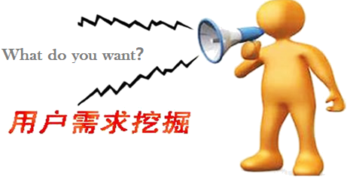
软件的需求
IEEE 的软件工程标准术语表（1990）将需求定义如下：
(1)用户解决问题或达到目标所需的条件或能力。
(2)系统或系统部件要满足合同、标准、规范或其他正规文档所需具备的条件或能力。
(3) 一种反映上面(1)或(2)所描述的条件或能力的文档说明。

Slide 9
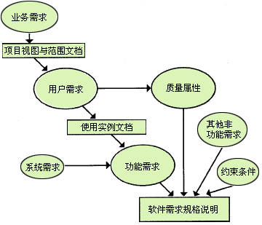
软件需求的类型
业务需求(business requirement）
用户需求(user requirement)
系统需求(system requirement)
功能需求(functional requirement)
非功能需求（性能需求、质量属性、对外接口、约束）
软件需求的层次图

Slide 10
需求的层次
业务需求（ Business requirement ）表示组织或客户高层次的目标。业务需求通常来自项目投资人、购买产品的客户、实际用户的管理者、市场营销部门或产品策划部门。业务需求描述了组织为什么要开发一个系统，即组织希望达到的目标。
用户需求（ user requirement ）描述的是用户的目标，或用户要求系统必须能完成的任务。用例、场景描述和事件――响应表都是表达用户需求的有效途径。也就是说用户需求描述了用户能使用系统来做些什么。
功能需求（ functional requirement ）规定开发人员必须在产品中实现的软件功能，用户利用这些功能来完成任务，满足业务需求。
非功能需求是一些限制性要求，是对实际使用环境所做的要求，如性能要求、可靠性要求、安全性要求、响应时间、存储空间等。

Slide 11
需求的层次案例
下面以用户“自助寄件” 的需求为例说明需求的层次：
业务建设方：某快递公司
业务需求：目前很多城市的小区都已经有了快递柜，但快递柜主要是用于送件使用，而对于快递公司收件，用得比较少，某快递公司，就希望利用快递柜，来实现用户自助寄件的需求。
用户：寄件需求的人
用户需求：在进行“自助寄件”的过程中简单、易用，高效、快捷。

Slide 12
需求的层次案例
业务需求是“用户自助寄件”：结合寄快递的实际场景进行分析
细化需求
用户要填写单据：即填写收发件人的相关信息；
用户要能找到周边的快递柜，并且能打开它；
还需要进行计量、支付快递费的问题。
填单——>找柜子放件——>支付。

Slide 13
需求的层次案例
下面从填单——>找柜子放件——>支付三个阶段进行分析：
填单阶段：
业务需求：必须收件人、联系电话、寄件人信息清楚、明确等等。
用户需求：能选的就选，能简单填写的就简单填。
系统需求：通过表单形式让用户把相关信息填上来，而为了满足用户需求，你肯定需要设计对收件人的记忆功能，让用户填写一次，后续每次只需要选择而已。

Slide 14
需求的层次案例
找柜子放件阶段：
业务需求：把最方便最合适的柜子告诉用户，并确保用户能安全、准确的找到快递柜、放入快递件；
用户需求：我就想知道我要把快递件放到哪里，别让我多走；
功能需求：
位置服务肯定需要，一是为满足发现柜子的需求，二是也有导航的需求；
如何打开柜子呢？从我们的产品经验或者竞品参考来看，可以有扫描开启、验证码等方式；
如何保证用户去到快递柜，一定就有其空的柜子可以给他放了，这里面就涉及一个快递柜忙闲资源的管理；

Slide 15
需求的层次案例
支付阶段：
业务需求：根据收费标准，准确无误、及时收到用户快递费。
用户需求：支付方便。
功能需求：
如何来计量，由于是自助寄件，称重显然不合适，那么按体积是一种较简便的方式，而如何按体积了，其实根据可快递柜的柜子；
如何支付，这个还简单，可以使用比较常用的几种支付方式就好；
Notes:
业务场景细节的挖掘
比如：在上面的开启柜子的方式中，到底用扫描开启还是验证码的方式呢？
又比如：某用户希望自己的快递能更快的被寄出去。

Slide 16
需求的层次案例
场景细节挖掘：
例如：
在上面的开启柜子的方式中，到底用扫描开启还是验证码的方式呢？
某用户希望自己的快递能更快的被寄出去？加急？
Notes:
业务场景细节的挖掘
比如：在上面的开启柜子的方式中，到底用扫描开启还是验证码的方式呢？
又比如：某用户希望自己的快递能更快的被寄出去。

Slide 17
严谨认真的工作态度
精益求精的工作精神

Slide 18
需求分析？

Slide 19
需求分析
需求分析，是软件需求分析师经过深入的调研和分析，把用户对待开发软件提出的“要求”或“需要”进行分析与整理，确认后形成描述完整、清晰与规范的文档，进而确定软件要做什么，要达到什么样的效果。需求分析是对目标系统提出功能、性能、安全及可靠性等要求，并确定系统的构成和软件、硬件、数据等资源要求的过程。

Slide 20

软件需求分析的任务
需求分析的基本任务不是确定系统怎样完成它的工作，而是确定系统必须完成哪些工作，也就是对目标系统提出完整、准确、清晰、具体的要求。
---- 准确地回答“系统必须做什么”
Notes:
在软件工程中，软件的需求分析——

Slide 21

单选题
1分
下面不属于需求分析阶段任务的是（ ）。
A
确定软件系统的性能需求
B
确定软件系统的功能需求
C
指定软件集成测试计划
D
需求规格说明书评审
提交
Notes:
需求分析是对待开发软件提出的需求进行分析并给出详细的定义。主要工作是编写软件需求规格说明书及用户手册。需求分析的任务是导出目标系统的逻辑模型，解决“做什么”的问题。制定软件集成测试计划是软件设计阶段需要完成的任务。

Slide 22
思考
需求分析是否就是解决用户所表达的某个问题或达到某种目的？

Slide 23
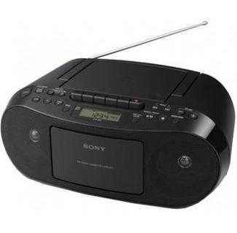

案例：
洞察力、自主探究意识
“客户是问题专家，而非解决方案专家，他提出的方案未必能够完美地解决他遇到的问题”。
Notes:
作为产品经理，要善于跳出客户的思考维度，以成果导向驱动产品。我们要关注的是客户的目的，而非客户的描述。
引导学生在需求获取的过程中要有自主探究意识和坚持精益求精的精神。

Slide 24
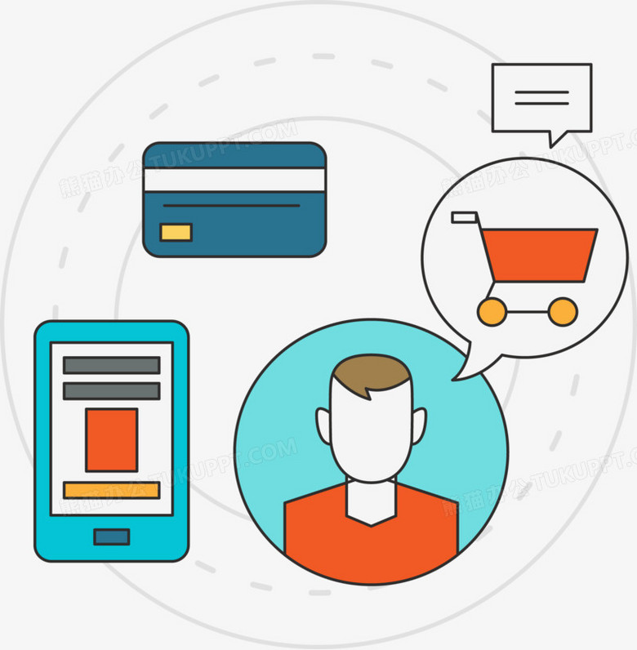
需求分析的困难
沟通中遇到的问题
需求的易变性
分析人员和顾客理解有误
既不明白也说不清
心里很清楚，但却说不清
对业务非常熟悉，表述也很清晰
唯一不变的就是变化
Notes:
要认识到需求的易变性，接受并积极的响应需求的变化，使得开发的软件更加符合用户的要求。
这正符合事物发展变化的规律。在软件开发过程中要结合现代社会的科技和局势的发展状况和实际需求。

Slide 25
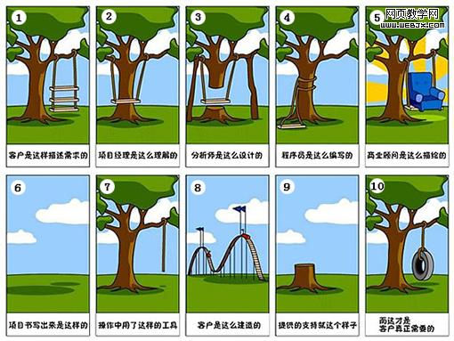
需求分析的困难
分析人员和顾客理解有误造成的结果

Slide 26
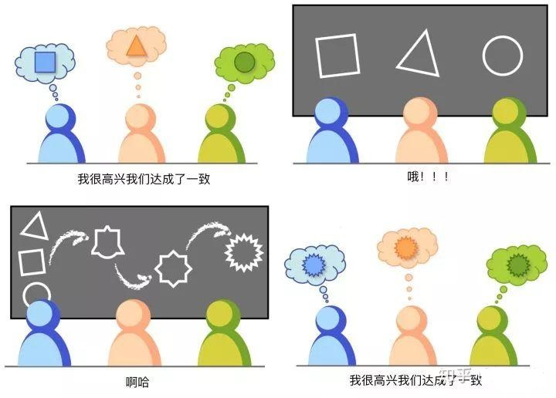
需求分析的困难
分析人员和顾客理解有误造成的结果

Slide 27
需求分析的重要性
软件开发是用户与开发者共同参与的过程，项目涉众人员之间必须经过充分交流；
用户与开发者的知识领域不同，缺乏共同语言，存在对问题理解的歧义；
软件开发失败的原因大约超过50%是需求不合理而急于编程引起的；
在需求分析阶段的错误会引起错误的放大，后期发现错误时要花费更大的精力修改。
工程职业素养
Notes:
不明确的需求定义及随意的需求变更会产生以下问题：
 • 客户不满、纠纷
 • 不切实际的估算、承诺
 • 项目延期、超支
 • 项目结束遥遥无期
 • 项目团队精疲力竭
• 产品设计目标不明确
 • 干系人参与不足
 • 干系人之间缺少共识
 • 画蛇添足
 • 需求快速变化
 • 变更管理不足
 • 需求分析不足
软件人员要准确理解用户的要求，进行细致的调查分析，将用户非形式化的需求陈述转化为完整的需求定义，再由需求定义转化到相应形式的需求规格说明。
需求分析是供需双方必须经过的磨合期
软件开发是用户与开发者共同参与的过程，项目涉众人员之间必须经过充分交流；
用户与开发者的知识领域不同，缺乏共同语言，存在对问题理解的歧义；
软件开发失败的原因大约超过50%是需求不合理而急于编程引起的；
在需求分析阶段的错误会引起错误的放大，后期发现错误时要花费更大的精力修改。

Slide 28
需求分析的重要性
需求分析在软件开发过程中具有至关重要的作用，它不仅是项目成功的关键，还能够提升用户满意度、促进团队协作与沟通、指导软件开发与测试，并为项目决策提供有力支持。因此，在软件开发过程中应充分重视需求分析的重要性，确保项目的顺利进行和成功实施。

Slide 29
需求分析的原则
（1）必须能够表达和理解问题的信息域
信息域反映的是用户业务系统中数据的流向和对数据进行加工的处理过程，因此信息域是解决"做什么？"的关键因素。根据信息域描述的信息流、信息内容和信息结构，可以较全面地（完整地）了解系统的功能。
根据这条准则应该建立数据模型。
（2）必须能够定义软件将完成的任务
根据这条准则应该建立功能模型。
（3）必须能够表示软件的行为（作为外部事件的结束）
根据这条准则要求建立行为模型。
（4）必须划分描述系统数据、功能和行为的模型
建立模型的过程是"由粗到精"的综合分析的过程。通过对模型的不断深化认识，来达到对实际问题的深刻认识。
（5）能够对所建模型按一定形式进行分解
分解是为了降低问题的复杂性，增加问题的可解性和可描述性。分解可以在同一个层次上进行（横向分解），也可以在多层次上进行（纵向分解）

Slide 30
需求工程

Slide 31
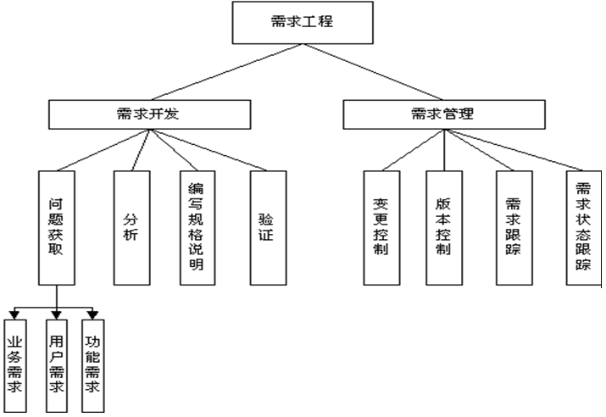
需求工程
需求工程（Requirement Engineering，RE）包括了需求开发和需求管理。
Notes:
需求开发是技术范畴，需求管理是管理范畴。
在软件工程课里通常讲述的需求分析是指需求工程中的需求开发部分。即：需求分析=需求开发
系统需求工程：针对由软硬件共同组成的整个系统。
软件需求工程：专门针对纯软件部分。它把系统需求分解成一些主要的子系统和任务，把这些子系统或任务分配给软件，并通过一系列重复的分析、设计、比较研究、原型开发过程，把这些系统需求转换成软件的需求描述和一些性能参数。

Slide 32
需求工程过程
软件需求工程主要分为以下过程：
分析建模
2
需求验证
1
3
4
5
需求获取
文档编写
需求管理
需求分析的过程是一个从模糊概念出发，经过分析、综合评价，到概念逐步清晰的过程。
Notes:
需求获取：
调查软件需求，弄清用户对目标软件系统在功能、性能、行为、设计约束等方面的期望。
手段：通过现场调查、核实、归纳，用自然语言描述。
2.需求建模：
是对现实世界进行抽象的过程。通过符号和文字说明描述系统模型使用户和开发者间建立共同语言基础，消除理解上的歧义；
从原始模型分析找寻目标模型，从物理模型过渡到逻辑模型，作为设计阶段的依据；
手段：采用建模语言和工具
3.需求说明：
需求说明书是需求分析阶段的最终成果，也是需求分析阶段复审的依据；是用户领域专家、 软件分析师、软件设计师共同交流的途径和媒介；是交付给用户文档的一部份；
手段：编写文档
4.需求评审：
根据需求说明书，对需求的正确性、一致性、完整性、无二义行进行评审、确认。
手段：分析师、设计师、客户会审文档

Slide 33

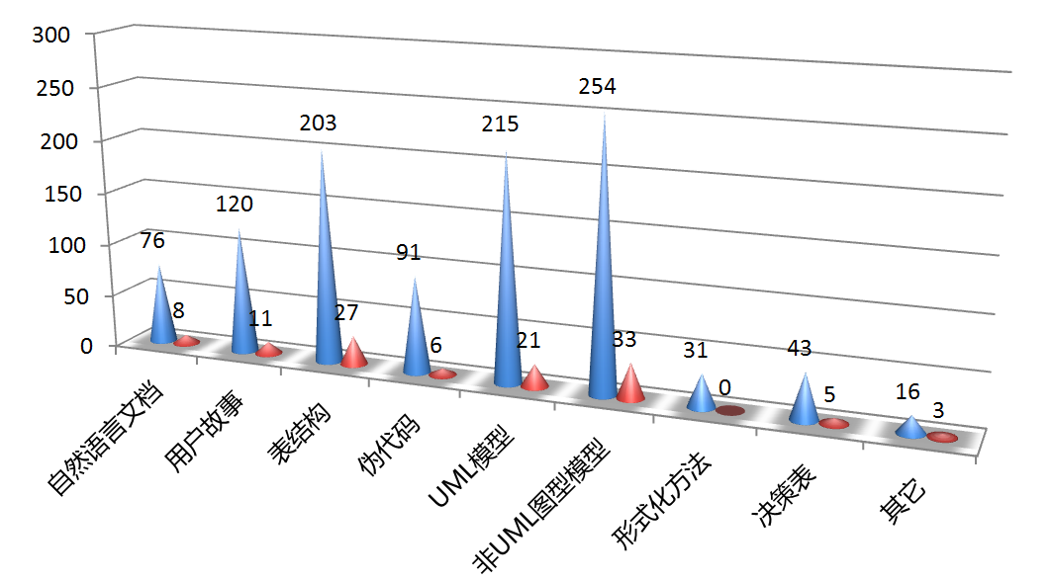
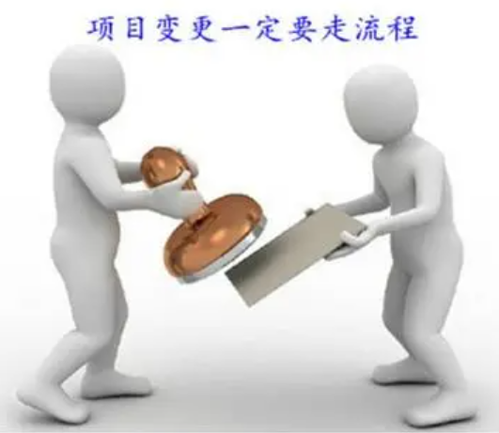
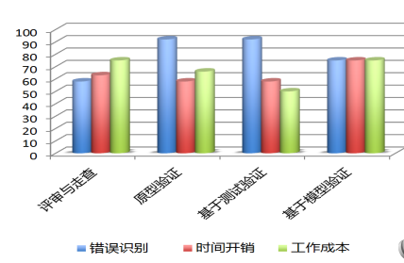
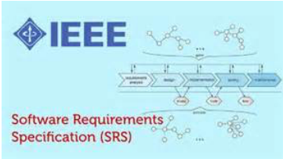
需求工程过程

Slide 34
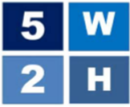
需求的内容
科学的思维方法
需求是系统为满足客户期望的目标而完成的行为。
需求要体现出对问题领域的清晰理解，给出系统的使用场景和上下文。
需求定义涵盖如下内容：
系统要做什么
为什么要设计该系统
系统由谁使用
系统涉及哪些信息
对解决方案有何额外限制
如何使用该系统
质量需达到何种程度
Notes:
了解了需求的概念，如何具体定义需求？
可以使用5W2H分析法，发明者用五个以W开头的英语单词和两个以H开头的英语单词进行设问，发现解决问题的线索，寻找发明5W2H分析法思路，进行设计构思，从而搞出新的发明项目，这就叫做5W2H法。
(1) WHAT--是什么?目的是什么?做什么工作?
(2) WHY--为什么要做?可不可以不做?有没有替代方案?
(3) WHO--谁?由谁来做?
(4) WHEN--何时?什么时间做?什么时机最适宜?
(5) WHERE--何处?在哪里做?
(6) HOW --怎么做?如何提高效率?如何实施?方法是什么?
(7) HOW MUCH--多少?做到什么程度?数量如何?质量水平如何?费用产出如何?

Slide 35

需求的内容
单击此处添加项标题
需求是系统为满足客户期望的目标而完成的行为。
需求要体现出对问题领域的清晰理解，给出系统的使用场景和上下文。
需求定义涵盖如下内容：
系统要做什么
为什么要设计该系统
统由谁使用
统涉及哪些信息
解决方案有何额外限制
何使用该系统
量需达到何种程度
科学的思维方法

Slide 36
需求的内容
单击此处添加项标题
需求是系统为满足客户期望的目标而完成的行为。
需求要体现出对问题领域的清晰理解，给出系统的使用场景和上下文。
需求定义涵盖如下内容：
系统要做什么
为什么要设计该系统
统由谁使用
统涉及哪些信息
解决方案有何额外限制
何使用该系统
量需达到何种程度
科学的思维方法
软件工程

Slide 37

需求内容的来源
干系人：任何与系统有关系的人
业务过程
组织规章制度：组织规范、协议、技术标准
现有系统的：
用户手册
数据样本
界面描述
报告样本
屏幕截图
Notes:
干系人：资方、客户、系统⽤用户、领域专家、项目研发团队。
业务过程：对现有业务过程的分析有助于识别业务问题并加以改进
 • 找出并列举当前业务过程中的问题
 • 分析问题的本质（遗漏？不好用？新需求？）
 • 分析改进的机会
 • 分析改进的实质 （自动化？流程改进？）
规章制度定义当前最佳实践
 • 分析规章制度有益于确定业务规则和约束条件
 • 业务规则：描述对业务过程的要求，如系统支撑的业务过程的结构、控制、行为效果
 • 约束: 对系统开发过程的管理限制，主要涉及经济、政治、技术和环境四个方面，具体 包括项目资源、时间、目标环境及系统本身。
 • 组织规章中往往还涉及过程自动化、工作流、关系、交互等内容

分析现有系统有助于了解未来系统的工作数据
 • 数据对象
 • 数据关系
 • 数据库结构与系统结构
 • 系统报告


Slide 38
干系人(stakeholders)
干系人是任何和系统有关的⼈
资方、客户、系统用户、领域专家、项目研发团队
开 发 方
用 户 方
分析师
部门负责
需求分析
设计师
领域专家
架构师
终端用户
需求分析是供需双方共同参与的结果

Slide 39
干系人(stakeholders)
识别干系人的问题
产品谁来用?
输⼊谁提供?
输出谁要?
谁监管?
影响谁?
奖励谁?
惩罚谁?

Slide 40
干系人
干系人举例
• 用户—关心新系统特征和功能
• 设计师—想要构造完美的系统，尽量重用已有的代码
• 系统分析师—想要获取正确的需求
• 培训与用户支持人员—确保系统可用和可管理
• 业务分析师—想确保“我们做得比竞争对手好”
• 技术文档作者— 为系统准备用户手册及其他相关文档
• 项目经理—希望按时、按预算、按目标完成项目
• 客户—为新系统买单的人

Slide 41
业务过程
对现有业务过程的分析有助于识别业务问题并加以改进
找出并列举当前业务过程中的问题
分析问题的本质（遗漏？不好用？新需求？）
分析改进的机会
分析改进的实质 （自动化？流程改进？）

Slide 42
组织规章制度
规章制度定义当前最佳实践
分析规章制度有益于确定业务规则和约束条件
业务规则：描述对业务过程的要求，如系统支撑的业务过程的结构、控制、行为效果
约束: 对系统开发过程的管理限制，主要涉及经济、政治、技术和环境四个方面，具体
包括项目资源、时间、目标环境及系统本身。
组织规章中往往还涉及过程自动化、工作流、关系、交互等内容

Slide 43
现有系统
分析现有系统有助于了解未来系统的工作数据
数据对象
数据关系
数据库结构与系统结构
系统报告

Slide 44
需求获取

Slide 45
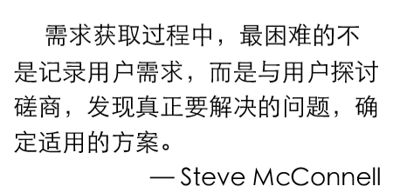
需求获取

Slide 46
需求获取技术
获取技术
访谈 （Interviewing techniques）
问卷调查（Questionnaires）
观察法 （Ethnography）
故事和场景法
原型法 （Prototyping）
需求专题讨论会
文档分析（Documentation）
头脑风暴
情景分析
建模 （Modeling）
协同工作（Collaborative sessions）
角色扮演（Roleplaying）
非功能性需求列表（Checklists of NFRs）
冲突识别与磋商 （Conflict Identification and Negotiation）

Slide 47
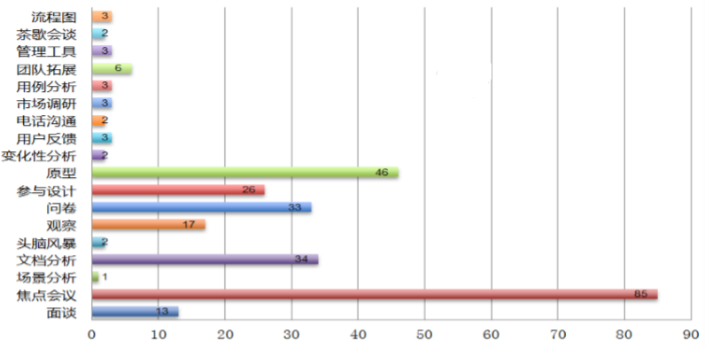
软件需求获取方法应用现状调查

Slide 48
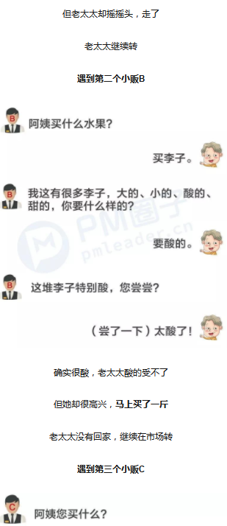
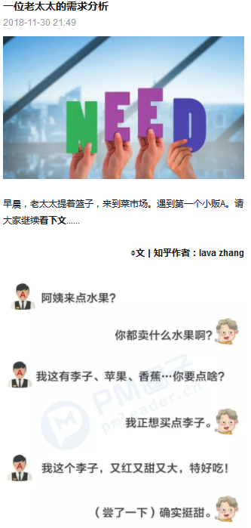
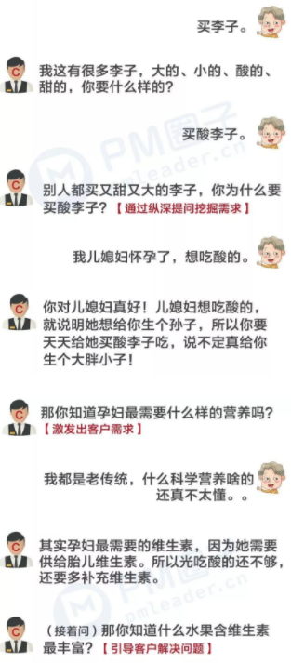
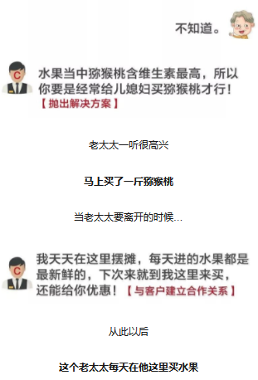
需求获取的方法
需求分析成功与否的关键在于
如何沟通
第一步：探寻客户基本需求；
第二步：挖掘需求背后的原因；
第三步：激发客户深层需求；
第四步：引导客户解决问题；
第五步：抛出解决方案；
第六步：成交之后与客户建立长期合作。
换位思考和尊重他人

Slide 49
面谈技巧
面谈开始
面谈开始时，谈一些比较轻松，不太敏感的话题，如天气，体育比赛、就受访者的照片、办公桌陈设发表感叹
询问受访者是否同意录音
将录音笔放在受访者面前，提醒他们可在任何时候关掉
先问比较容易回答的问题
如个人信息： “您在这儿工作多久了?”
根据对方提出的某些线索继续提问
关注用户说的能暗示你的方案可能错误的时候
“您可以就此多谈谈吗?”
将自由发挥性质的问题放在最后
“您还有什么想补充的吗?”

Slide 50
面谈的优缺点
面谈的优点
可以获得大量丰富的数据
有助于发现观点、感受、目标及事实
可以进行深入探讨，根据面谈前一阶段获知的内容调整后续的问题
面谈的缺点
大量的数据是定性的，难以分析
难于对问题的回答者进行比较
面谈技巧难于掌握

Slide 51
群体诱导技术
在同一个房间中聚集3-20个干系人
每个人都将自己的观点大声说出来
群体的答案往往比个体好
什么时候采用群体诱导技术?
当很多人各自知道关于整体的一小部分时
当人们需要彼此交互来得到一个最优的答案时
当你能把人们聚在一起时
需要匿名？采用一些工具
在不同的地方？采用一些工具

Slide 52
群体诱导技术的优缺点
辩证观
优点
人们的交互比正式的面谈来的自然
可以抛砖引玉 （运用实体模型、情节串联板）
缺点
分组不一定自然 （可能会令某些参与者不适应）
少数服从多数所带来的危险
可能对技术问题仅给出表面化的回答
需要训练有素的协调人

Slide 53
问卷调查
预先定义的问题
面对广泛涉众的时候使用
统计分析的结果看起来更科学
什么时候使用问卷调查?
大基数的被访者
需要关于良好定义的特定问题的答案
验证有限次面谈得出的结论
当你需要一个特定的结果的时候

Slide 54
需求研讨会
目标
介绍项目成员和干系人
收集需求列表
在会议过程中，运用头脑风暴、故事板、角色扮演、现有系统评估等方法获取需求
指导原则
主持人组织研讨:
给每个人发言的机会
保持研讨话题的相关性
定义需求属性
记录需求发现
总结并作出结论

Slide 55
会议
会议用于总结成果或取得反馈，是重要的管理手段。
需首先确定会议的目标
例如：陈述介绍、解决问题、协调矛盾、项目进展分析、搜集和汇总数据、培训、计划
需对会议进行仔细筹划
日程及设施安排
确定日程并提前通知
根据会议目的决定会议形式
会议期间控制进度和程序进展
对会议进行书面总结，并分发给与会者
正式的陈述报告、项目预演及头脑风暴应遵循一定的规则

Slide 56
原型
目标
明确含糊、不确定的需求
简化需求文档，确认需求
尽早获得最终用户和客户的反馈
指导方针
用于确认需求
用于提供需求评估的数据基础
用于评估不同的用户界面方案
帮助用户可视化关键的功能
直观、有效的沟通工具

Slide 57
情景分析
目标
清楚定义有用户参与完成的业务事件的步骤
获取用户可见的动作
指导方针
确定与用户间可能的交互：业务事件、感兴趣的领域性质
将业务事件细化为具体业务活动和业务过程

Slide 58

需求获取的方法
第一阶段：“访谈式”（Visitation）
第二阶段：“诱导式”（Inducement）
第三阶段：“确认式”（Affirm）
搜集资料、调查表格、实地观察、参加业务实践、
设计场景、情景分析、联合分析小组、建立快速软件原型

Slide 59
需求获取的方法
第一阶段是和具体用户方的领导层、业务层人员的访谈式沟通，从宏观上把握用户的具体需求方向和趋势。
实现手段：访谈、调查表格
输出成果：调查报告、业务流程报告
第二阶段是在承建方已经了解了具体用户方的具体实际、客观的信息基础上，结合以往的项目经验对用户采用诱导式、启发式的调研方法和手段，和用户一起探讨业务流程设计的合理性、准确性、便易性、习惯性。
实现手段：原型演示、启发用户
输出成果：调研分析报告、原型反馈报告、业务流程报告

Slide 60
需求获取的方法
第三阶段是在上述两个阶段成果的基础上，进行具体的流程细化、数据项的确认阶段。承建方必须提供原型系统和明确的业务流程报告、数据项表，并能清晰地向用户描述系统的业务流设计目标。
实现手段：拜访，展示业务流程报告、原型演示
输出成果：需求分析报告等
需求分析的基本策略是采用头脑风暴、专家评审、焦点会议组等方式进行具体的流程细化以及数据项的确认，必要时可以提供原型系统和明确的业务流程报告、数据项表，并能清晰的向用户描述系统的业务流程设计目标。

Slide 61
需求获取的内容
先集中在使用者对系统的观点上，以收集用户原始资料，数据、工作方式、工作流程、使用要求等为工作起点，深入到部门、车间、班组，做好原始纪录；
然后根据对问题及其环境的理解与软件开发经验，改正用户需求的模糊性、歧义性和不一致性，排除由于用户的片面性和短期行为所导致的不合理要求、挖掘用户尚未提出但具有价值的潜在需求，并在用户的帮助下对相互冲突的要求进行折衷，使用户需求逐步精确化、一致化和完全化；
需求获取不是一次完成，不仅仅在分析阶段，在问题定义、可行性研究阶段都需要，是往复进行、逐步深化的结果。
Notes:
功能性需求：搞清系统做什么；
非功能性需求：定义系统工作时的特性(环境、性能、可靠性、安全保密性、成本消耗、资源利用、用户接口等)；
需求获取的内容经过整理形成“用户需求”最终要写进“需求规格说明书”， 结果由客户确认。

Slide 62
展开需求调研，收集需求
在明确识别出软件系统的利益相关者后，需求获取工作应从不同利益相关者的视角出发，开展系统化的调研活动，以全面收集和理解用户需求。
实地调查是获取充分、可靠用户需求信息的核心方法。为确保调查的系统性和有效性，通常依据利益相关者在组织中的层级与职责，将调查工作划分为三个层次：

Slide 63
需求调研的三个层次
1）战略层面调研（高层管理者）：
调研对象：组织机构的高层管理者（如机构负责人、分管领导）。
目标与关注点：理解系统的整体战略定位、核心业务价值、宏观目标、发展规划及作用范围。这些信息是定义高层次业务需求和系统愿景的核心依据。
实现手段： 主要采用深度访谈，辅以战略目标调查表等。
输出成果： 高层访谈纪要、战略目标与业务需求报告。

Slide 64
需求调研的三个层次
2）业务层面调研（部门负责人）：
调研对象： 各部门负责人（如业务部门经理、职能部门主管）。
目标与关注点： 梳理部门的业务职能、核心业务流程；识别部门内及跨部门间的协作关系、信息交互（接口）；明确部门级的关键功能需求、非功能需求（如性能、安全性）。此阶段需理解业务规则和部门目标。
实现手段： 主要采用结构化访谈，可结合业务流程草图进行讨论。
输出成果： 部门访谈纪要、业务流程报告（初稿/概览）、部门级功能与非功能需求列表。

Slide 65
需求调研的三个层次
3）操作层面调研（一线业务人员）：：
调研对象： 具体执行业务操作的一线人员。
目标与关注点： 获取具体业务操作的细节，包括：数据的来源、去向、格式、精度、处理逻辑、验证规则；表单/报表的具体作用、填写规则、处理要求；用户界面(UI)交互习惯、痛点及效率需求；具体的性能期望。此阶段是定义详细功能需求、用户故事、数据字典条目和用户体验(UX)需求的主要来源。
实现手段： 主要采用观察（Observation）、任务分析（Task Analysis）和深度访谈。在前期流程理解基础上，可适时引入低保真原型（如线框图） 辅助沟通，澄清操作细节。
输出成果： 操作观察记录、一线人员访谈纪要、详细业务流程（含数据流）、用户故事/用例初稿、数据项定义表、原型反馈记录。

Slide 66
执行要点与注意事项：
迭代与反馈： 业务层面（2）与操作层面（3）的调研往往是迭代进行的。对部门流程的初步理解指导一线细节的挖掘，而一线细节的发现可能反过来修正或细化对整体流程和规则的理解。
精心准备： 每次调研前必须制定详细的调查提纲或观察计划，明确目标问题或关注点。
准确记录： 每次调研后需及时、客观、准确地记录调研过程和发现的关键信息。
用户确认： 所有调研记录和初步成果（如纪要、流程草图、需求列表）必须提交给相关被调研对象或其代表进行审查、核实与确认。这是保证所获取需求信息真实性、准确性和完整性的关键步骤。

Slide 67
需求调研方式
在需求调研过程中，开发人员与用户的有效沟通可以通过以下几种主要方式进行：
1. 座谈会（专题会议）
形式与目的： 通过组织范围较广的会议或聚焦特定主题的专题会议，深入探讨探索性需求、复杂的业务逻辑以及需要跨部门协作的场景。
会前准备： 提前制定清晰的会议提纲，明确讨论重点，提升会议效率。确保邀请到关键决策者和实际执行工作的一线操作人员共同参与。
会中引导： 引导会议围绕核心议题展开讨论。
会后确认： 详细记录会议纪要，并在讨论过程中或会后及时与用户确认对需求的理解是否准确（例如：“您刚才提到的XX，是否可以理解为YY？”）。

Slide 68
需求调研方式
2. 书面咨询
形式与目的： 开发人员将需要用户澄清或关心的具体问题，以结构化的书面形式（如问卷、需求清单）提交给用户。这种方式有助于系统性地理解用户的业务过程和操作细节。
核心价值： 通过精心设计的问题，引导用户清晰描述：
特定功能的执行步骤。
执行过程中所需输入的数据和产生输出的数据。
涉及的计算规则或公式。
企业必须遵守的特殊业务规则或约束。

Slide 69
需求调研方式
典型问题示例（引导用户描述）：
您日常负责的主要工作任务有哪些？
您是如何完成[某项具体任务]的？能否简单描述或演示一下关键步骤？
完成这些步骤需要用到哪些信息（数据）？最终会生成或更新哪些信息（数据）？
对于[某个数值型数据项]，可接受的范围是多少（最大值、最小值）？对于[某个文本型数据项]，长度限制是多少（最长、最短）？
在执行[某个特定操作]时，有哪些必须注意或遵守的重要规则或限制条件？

Slide 70
需求调研方式
3. 可视化呈现
目的： 运用图形化工具清晰展示业务流程和系统功能，有效澄清需求细节，降低理解偏差。
常用工具与作用：
UML 表示：
用例图： 清晰展示系统包含哪些核心功能，以及不同角色（执行者）能够使用哪些功能，帮助界定系统功能边界。
顺序图： 动态描述参与者（用户、系统组件）之间如何交互协作，以完成一个具体的功能或业务流程。
活动图： 直观呈现完成一个功能或业务流程所涉及的步骤、决策点和活动流转，是梳理业务流程的有效工具。
原型图： 快速构建界面草图（线框图或低保真原型），让用户更直观地感受未来的系统界面和操作逻辑，便于早期验证和反馈。

Slide 71
需求获取的技巧
通过提出一些问题，可以使得系统分析员获知系统某一功能执行步骤，所需或者产生的数据，计算公式，以及企业的特殊约束。
例如：您（业务人员）平时的工作是什么？怎么完成这些工作的呢？能稍微演示一下么？执行这些步骤会用到什么数据？以及会产生什么数据？在执行某操作时，有没有什么重要的约束需要注意或遵守的？
Notes:
可以提示学生思考回答

Slide 72

需求获取的技巧
在系统中，必不可少的会用到数据，那么系统中的数据及数据属性如何被发现呢？
例如：可以通过类似以下问题来进行访谈
某物会记录什么数据呢？
某物可以提供我们哪些数据呢？
某物的某属性有范围吗？
可被接受的数字，最大最小是多少？
可被接受的字符串，最长最短是多少？
Notes:
可以提示学生思考回答

Slide 73
分析建模

Slide 74
需求分析建模
为了更好的理解复杂事物，人们常常借助于模型。模型是为了理解事物而对事物做出的一种抽象，通常模型由一组图形符号和组织这些符号的规则组成。
模型不能简单的理解就是一些图，也包括文字的描述、数理方程、表格等表达方式。
需求分析的过程也是需求建模的过程，最终用户所看到的系统的一个概念模型，是对需求的抽象描述。
需求分析模型是系统的第一个技术表示。分析模型在系统级描述和软件设计之间建立了桥梁。

Slide 75
需求分析模型
系统描述
需求模型起到承上启下的作用。
承上：面向用户，指与领域专家的沟通，反映用户的需求。通过建立需求模型进一步清除用户需求的模糊性、歧义性和不一致性，也就是对需求获取的校验。如果需求获取不完整、不清楚，建立模型就会有所反应，甚至无法进行。这就要重新调研，完善需求获取。
启下：面向设计，指需求模型作为设计阶段的输入，反映系统要实现的功能。模型细化的下一步就是设计，设计的依据就是这里的需求模型。
分析模型
设计模型

Slide 76
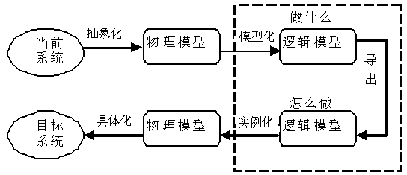
需求分析建模的过程
（1）获得当前系统的物理模型
（2）抽象出当前系统的逻辑模型。
（3）建立目标系统的逻辑模型。
问题定义、可行性
(系统规格说明)
需求分析
(需求规格说明)
实现
(程序代码)
软件设计
(设计说明)
Notes:
（1）获得当前系统的物理模型；
（2）抽象出当前系统的逻辑模型；
（3）建立目标系统的逻辑模型。
需求建模的原则：
必须能够表达和理解问题的数据域和功能域
按自顶向下、逐层分解问题
要给出系统的逻辑视图

Slide 77
需求导出和分析过程的模型
（14）
需求描述
（13）
需求检查
（15）
（11）
（9）
过程
入口
领域了解
优先排序
（12）
（10）
（1）
（2）
（8）
（7）
需求文档
需求收集
冲突解决
（4）
（6）
分类
（3）
（5）
Notes:
需求导出和分析是一个重复过程，从一个活动到另一个活动会有持续不断的反馈。

Slide 78
需求建模技术
属性、
操作、
协作者
数
结构化分析建模 SA （Structured Analysis），又分面向数据建模和面向数据流建模。
面向对象分析建模OOA（Object-Oriented Analysis）
据
加
数据字典
（DD）
数据流图
(DFD)
对
象
E-R图
使用实例
(Use Case)
对象-关系
模型
工
对象-封装
模型
说
说
明
明
对象-行为
模型
状态变迁图
(STD图)
Notes:
需求导出和分析是一个重复过程，从一个活动到另一个活动会有持续不断的反馈。

Slide 79
需求建模技术
添加
标题
单击添加文本
单击添加文本
单击添加标题
单击添加标题
单击添加文本
单击添加文本
单击添加文本
单击添加文本

Slide 80





需求建模技术
添加标题
添加项标题
添加项标题
单击此处添加文本内容，简明扼要地阐述观点。根据需要可酌增减文字
单击此处添加文本内容，简明扼要地阐述观点。根据需要可酌增减文字
添加项标题
添加项标题
单击此处添加文本内容，简明扼要地阐述观点。根据需要可酌增减文字
单击此处添加文本内容，简明扼要地阐述观点。根据需要可酌增减文字
添加项标题
单击此处添加文本内容，简明扼要地阐述观点。根据需要可酌增减文字

Slide 81
文档编写

Slide 82
需求规格说明
需求规格说明（Software Requirement Specification，SRS）是需求分析的最终结果。
SRS是软件项目的一个关键性文档，需要指明软件的基本特征和性质（功能需求和非功能需求），以及期望和选择的特征和性质，和其他系统元素的接口，建立软件必须满足的约束。
当客户和开发团队对要开发的产品达成一致的协议时，即产生需求规格说明文档。它是整个开发工作的基础，要具有准确性和一致性，并且直观易读，易于修改。

Slide 83
需求规格说明
SRS要达到质量要求，也是需求分析要达到明确(Clear)、 完整(Complete)、一致(Consistent)、可测试 (Testable)、可跟踪（Traceability）、可修改（modifiability）等标准。
正确性
无歧义性
完整性
一致性
重要性/稳定性分级
可验证性
可修改性
可追踪性
Notes:
需求说明书描述几乎都是自然语言，这种非形式化的语言容易出现不准确、冗余、遗漏和理解不一致等问题。对规格说明书的审查是必须的，确保需求说明准确、完整地、清晰、无二义地表达产品的功能和质量要求。评审是需求分析的最后一步，通过评审后的需求文档才可以生效。

Slide 84
需求验证

Slide 85

需求验证
需求规格说明提交后，开发人员要与客户对需求分析的结果进行验证，以SRS为输入，通过符号执行，模拟或快速原型等途径，分析需求的正确性和可行性。验证过后需要进行签字确认。
需求评审是为了及早消除隐藏的错误，经验和研究表明，在需求开发阶段纠正这个错误会节省相当多的时间和金钱。
Notes:
需求验证是为了确保需求说明准确、完整，表达必要的质量特点。
需求验证务必保证需求符合完整性、准确性、可行性、必要性、一致性、可跟踪性及可验证性这些良好特征。
需求规格说明提交后，开发人员要与客户对需求分析的结果进行验证，以SRS为输入，通过符号执行，模拟或快速原型等途径，分析需的正确性和可行性。验证过后需要进行签字确认。
需求规格说明的质量特性：
正确性：对系统功能、行为、性能等的描述必须与用户的期望相吻合，代表了用户的真正需求。
完整性：需求规格说明应该包括软件要完成的全部任务，不能遗漏任何必要的需求信息，注重用户的任务而不是系统的功能将有助于你避免不完整性
一致性：需求规格说明对各种需求的描述不能存在矛盾，如术语使用冲突、功能和行为特性方面的矛盾以及时序上的不一致等。
可修改性：格式和组织方式应保证后续的修改能够比较容易和协调一致。我们可以使用软件工具，或者使用目录表、索引和相互参照列表等方法使软件需求规格说明更容易修改。
可跟踪性：可跟踪性意味着每项需求都能与其对应的来源、设计、源代码和测试用例联系起来。
可验证性：描述的需求都可以运用一些可行的手段对其进行验证和确认。

Slide 86
需求验证的方法
规格说明书评审
用户评审和同行评审
正式与非正式
编写辅助文档也属需求验证
初始测试用例：根据用户需求所要求的产品特性写出黑盒功能测试用例。通过使用测试用例以确认是否达到了期望的要求，从测试用例追溯回功能需求以确保没有需求被疏忽，并且确保所有测试结果与测试用例相一致。
初始用户手册：在需求开发早期即可起草一份用户手册，用它作为需求规格说明的参考并辅助需求分析。

Slide 87
需求评审的标准
需求规格说明的质量特性作为评审的标准
正确性：对系统功能、行为、性能等的描述必须与用户的期望相吻合，代表了用户的真正需求。
完整性：需求规格说明应该包括软件要完成的全部任务，不能遗漏任何必要的需求信息，注重用户的任务而不是系统的功能将有助于你避免不完整性
一致性：需求规格说明对各种需求的描述不能存在矛盾，如术语使用冲突、功能和行为特性方面的矛盾以及时序上的不一致等。
可修改性：格式和组织方式应保证后续的修改能够比较容易和协调一致。我们可以使用软件工具，或者使用目录表、索引和相互参照列表等方法使软件需求规格说明更容易修改。
可跟踪性：可跟踪性意味着每项需求都能与其对应的来源、设计、源代码和测试用例联系起来。
可验证性：描述的需求都可以运用一些可行的手段对其进行验证和确认。

Slide 88
需求文档的陈述与改进举例一
后台任务管理器(BTM)应该在用户界面的指定区域显示状态消息。
a. 在后台任务进程启动之后，消息必须每隔60 (±10)秒更新一次，并且保持连续的可见性。
b. 如果正在正常处理后台任务进程，那么后台任务管理器(BTM)必须显示后台任务进程已完成的百分比。
c. 当完成后台任务时，后台任务管理器(BTM)必须显示一个“已完成”的消息。
d. 如果后台任务中止执行，那么后台任务管理器(BTM)必须显示一个出错信息。
产品必须在固定的时间间隔内提供状态消息，并且每次时间间隔不得小于60秒。
改
进
这个需求是不完整的、不准确的、不可验证的。

Slide 89
需求文档的陈述与改进举例二
产品必须在显示和隐藏非打印字符之间进行瞬间切换。
需求不可行、不完整、不确定性，导致需求不可验证
改
进
用户在编辑文档时，通过激活特定的机制，可以在显示和隐藏所有HTML标记之间进行切换。

Slide 90
需求变更

Slide 91
需求变更
需求变更是指增加或改进软件的功能。
在进行需求分析时要防患于未然，尽可能的分析清楚哪些是稳定的需求，哪些是易变的需求，以便在进行系统设计时，将软件的核心建立在稳定的需求上，同时留出变更空间。
需求变更大致来源于3种情况：
客户提出来要进行修改、增加需求等；
公司内部人员提交的建议；
开发人员自己修改(修改后的效果比前面的更加好)。

Slide 92
需求变更管理
有的需求变更可能是比较小的改动，有的可能涉及到整个产品流程，这就是比较大的需求改动。
需求变更管理是组织、控制和文档化需求的系统方法。需求管理过程有三项主要活动：
① 需求确认
② 需求跟踪
③ 需求变更控制
需求变更控制的流程是：申请、审批、实施、重新确认。
需求管理过程中产生的文档有《需求评审报告》、《需求跟踪报告》、《需求变更控制报告》等。
Notes:
需求管理的目的是在用户与开发商之间建立对需求的共同理解，维护需求与软件工作成果的一致性，并控制需求的变更，防止需求变更失去控制而导致项目发生混乱。
需求变更控制的原则是拒绝不切实际的变更，减少变更带来的风险，防止变更范围扩大、蔓延，杜绝随意的变更申请及受理过程。

Slide 93

需求分析案例
中国赛艇协会网上报名系统
项目背景：一直没有一款网上报名系统，全依赖人工管理，各省队参赛报名以excel文件提交给赛艇协会，由工作人员整理报名信息。
用户基本需求概述：开发一个网上报名系统，用于各省对运动员参赛报名，以及中国赛艇协会发布赛事信息和统计整理报名信息。该系统可以用来代替目前中国赛艇协会人工管理的日常工作，提高办公自动化水平，减少人力成本，提高办公效率。

Slide 94
需求分析步骤
业务访谈
列出访谈提纲、做好访谈记录
总结业务分析报告
业务需求建模
使用UML用例图建立业务用例模型
业务流程建模
使用UML活动图建立业务流程模型
针对模型与用户进行沟通确认
数据建模

Slide 95
网上报名系统的第一次访谈提纲
访谈对象：中国赛艇协会工作人员
Q1：请问您平时主要有哪些工作要做呢？
A1：我的日常工作主要是发布赛事信息，整理各省队提交的报名信息。一般来说，我们会先将赛事信息发布出来，然后各省赛艇队根据赛事要求报名参加相关赛事的比赛项目，各省赛艇队将参赛运动员的信息提交到赛艇协会，最后由我们统计整理参赛运动员信息。
Q2：您能谈一下发布赛事信息的流程么？
A2：一般来讲，每次比赛之前我们会先将赛事信息发布出来，包括赛事名称，赛事年份，主办单位，协办单位，主办单位联系人，协办单位联系人，比赛时间，比赛地点，报名时间，报名方法，竞赛项目，竞赛办法，参赛服装和器材，奖励与计分办法，相关附件，其他等。

Slide 96
网上报名系统的第一次访谈提纲
访谈对象：中国赛艇协会工作人员
Q3：各省队提交的报名信息包括哪些内容呢？
A3：各参赛单位提交的报名信息包括两部分，参赛单位的信息和运动员的信息。
Q4：您刚才提到的“各参赛单位” 是不是指“各省队”？
A4：是的
Q5：参赛单位信息包括哪些内容呢？
A5：参赛单位信息有：赛事名称，参赛单位名称，领队，教练，医生，工作人员，填报人，填报时间，联系电话，传真。

Slide 97
网上报名系统的第一次访谈提纲
访谈对象：中国赛艇协会工作人员
Q6：参赛运动员的信息包括哪些内容呢？
A6：参赛运动员的信息有：姓名，性别，年龄，赛事名称，参赛单位，运动员注册证号，竞赛项目名称，备注。
Q7：各省队提交的报名信息有时间限制么？
A7：在赛事报名截止时间之前都可以提交。
Q8：如果有运动员报名之后临时无法参加比赛可以取消报名么？
A8：如果无法参赛，在赛事报名截止时间之前可以取消报名。

Slide 98
网上报名系统的第一次访谈提纲
访谈对象：中国赛艇协会工作人员
Q9：参赛单位信息也可以修改么？比如某医生或者某工作人员无法到达比赛现场？
A9：在赛事报名截止时间之前可以修改。
Q10：各省队把报名信息提交给您之后，需要做哪些整理呢？
A10：我们会按照竞赛的项目、组别、参赛单位分别整理运动员报名表，根据赛事名称来整理参赛单位报名表。

Slide 99
网上报名系统的第一次访谈提纲
访谈对象：项目委托者
Q1：你好，我们想问一下您关于系统的一些情况。这个系统开发出来之后，供谁使用呢？
A1：各省队参赛报名负责人可以使用该系统进行网上报名，赛艇协会管理人员可以使用该系统发布赛事信息和做一些相应的管理工作，比如竞赛项目和运动员的管理工作。
Q2：竞赛项目包括哪些内容呢？
A2：竞赛项目主要包括：竞赛项目名称，项目缩写，组别（男子，女子，男子轻量级，女子轻量级）。

Slide 100
网上报名系统的第一次访谈提纲
访谈对象：项目委托者
Q3：运动员信息包括哪些呢？
A3：运动员信息包括：注册证号，姓名，性别，出生日期，所属单位，身份证号等。
Q4：各省队用户需要了解哪些信息呢？
A4：各省队参赛报名负责人的真实姓名，联系电话，所属单位名称，单位地址，单位联系人，单位联系电话，邮编，传真。
Q5：由各省队运动员的信息是由协会管理人员统一管理吗？
A5：各省运动员数量较多，如果全部由协会管理难度有点大，各省队用户可以添加运动员信息，协会管理人员也可以添加。

Slide 101
网上报名系统的第一次访谈记录（节选）
业务访谈
3. 中国皮划艇协会管理人员的主要业务：
（1）各省队用户管理
（2）运动员管理
（3）报名管理
i）报名单位信息
ii）报名运动员信息
（4）赛事管理
i）赛事基本信息
网上报名系统的访谈记录如下：
1. 用户：各省队参赛报名负责人和中国皮划艇协会管理人员。
2. 各省队参赛报名负责人的主要业务：
（1）查看赛事信息
（2）报名：
i）参赛单位信息填报和修改
ii）参赛运动员信息填报和修改

Slide 102
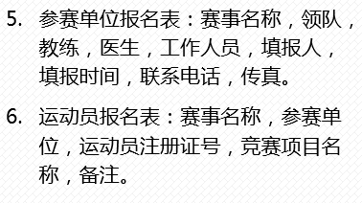
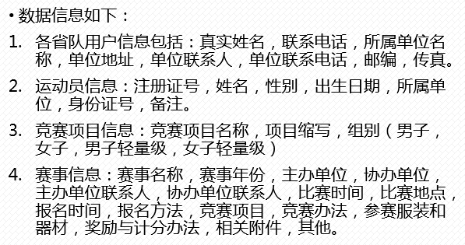
网上报名系统的第一次访谈记录（节选）
业务访谈

Slide 103
访谈需要注意的是
选择关键人物进行访谈。
访谈的记录要条例清晰，真实有效。
根据实际的情况，访谈可能会进行很多次，直到确实明确用户的需求。
注意应对需求的变化。

Slide 104
本项目中增加的需求
协会管理员——赛事管理
主要比赛项目
赛事新闻（需进一步确定）
省队用户
参赛人员统计（需进一步确定）

Slide 105
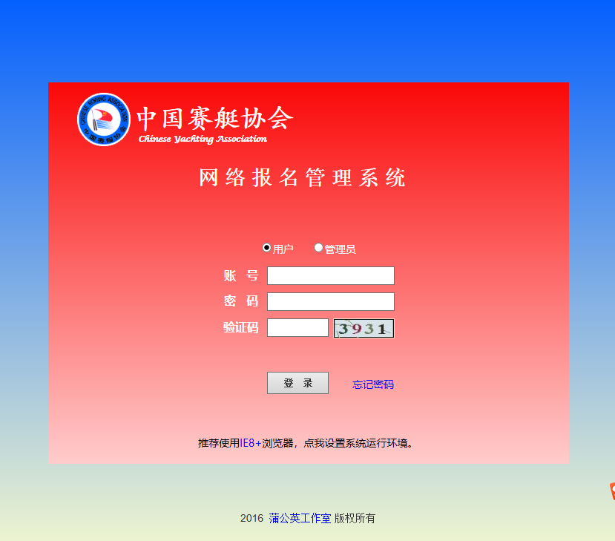
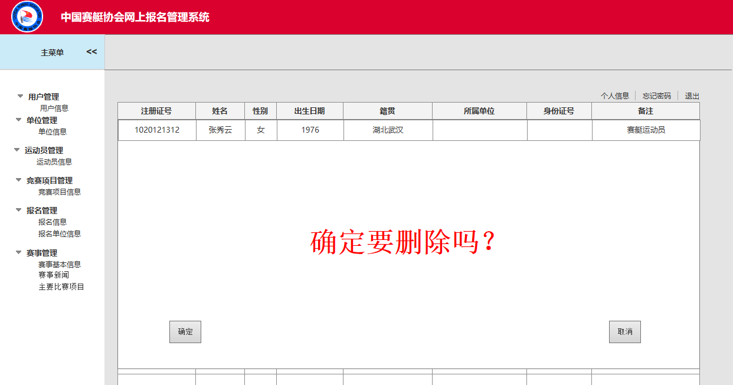
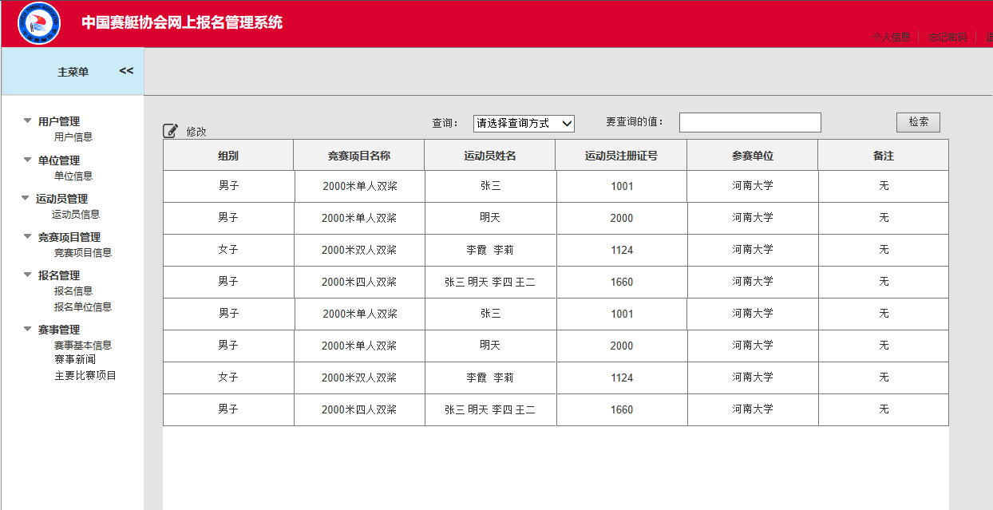
网上报名系统的需求模型
需求模型——快速原型
Axure RP是美国Axure Software Solution 公司的旗舰产品，该原型设计工具可以专业快速地帮助完成定义需求规格，负责设计功能和界面的原型。设计者可以快速创建应用软件或Web网站线框图、原型、规格说明书等。
Axure所针对的用户包括用户体验设计师（UX）、交互设计师（UI）、业务分析师（BA）、信息架构师（IA）、可用性专家（UE）和产品经理（PM）等等。

Slide 106
本课小结
需求分析阶段的工作
认识到需求的重要性
了解需求分析的任务、内容、过程
学会需求获取，与人沟通的方法

Slide 107

课后作业
学习相关技术
学习慕课视频
学习相关软件如Axure、GitHub、Rational Rose、Viso、StarUML等
完成学堂云中第1章、第4章~第6章的测试题。

Slide 108
实验任务
本周的实验需要大家开始进行需求分析工作，具体任务如下：
与用户进行沟通，获取需求；
对系统的业务、流程和数据进行分析；
整理出业务分析报告。

